Slide 1
Cálculo de función de correlación de galaxias en una simulación.
Andrea Corvillón Grez
Julio 2009
Cosmología

Slide 2


Definiciones de la función correlación
1. A partir de las fluctuaciones en los campos de densidad
Análisis de Fourier
Donde P(k) es el espectro de potencia.
Con esto se ve que la función correlación es la transformada de fourier del espectro de potencia.

Slide 3
2. Función correlación de n-puntos
Consideramos solo la función correlación de dos puntos, esta mide el exeso de probabilidad de encontrar un vecino a una distancia r en un elemento de volumen dV.
Entonces a partir de la probabilidad de encontrar un objeto en un elemento de volumen dV
la función correlación de dos puntos se define como

Slide 4


3. De forma más amigable para el código
con DD(r): número de pares separados por una distancia r + dr
RR(r): número de pares separados por una distancia r + dr en la ausencia de
clustering
El valor de RR(r) se obtiene considerando una distribución de Poisson

Slide 5
4. Ley de potencia
La función correlación se puede representar por medio de una ley de potencia
donde los parámetros de esta ley de potencia fueron calculados por Davis & Peebles (1982), y los valores obtenidos fueron
γ = 1.77
r0 = 5.4 ± 0.3h−1 M pc
(H0 = 100hKms−1 M pc−1 ).

Slide 6
¿Qué se debe hacer para estimar la función correlación?
Para poder estimarla es necesario crear un código que la calcule utilizando la expresión
Luego de que el código efectua la operación se debe hacer un gráfico de la función correlación vs r. Finalmente con este gráfico es con el que se trabaja para poder conocer el clustering de la muestra con la que estamos trabajando.

Slide 7
¿Cómo trabaja el código?
Consideremos una caja de paredes periódicas en un espacio euclideano
z
y
x

Slide 8
Primero deberá calcular las distancias entre todos los objetos de la muestra.
. . .

Slide 9
Teniendo todas las distancias calculadas, se pasa a realizar un conteo que determine el número de pares de galaxias cuya distancia está dentro un cierto intervalo.
. . .
r1
r5
r2
r4
r5
r9
2
3
0
1
r1-r3 r4-r6 r7-r8 r9-r10

Slide 10
En seguida calculamos los valores de RR(r) para cada intervalo, utilizando
donde, para cada intervalo, r_ext es el valor exterior del intervalo y r es el interior.
Calculados los RR(r), se pasan a dividir los valores obtenidos en cada intervalo por el valor correspondiente al RR(r) de ese intervalo.
Termianada esta ultima parte uno obtiene los valores de la función correlación para cada uno de los intervalos.

Slide 11
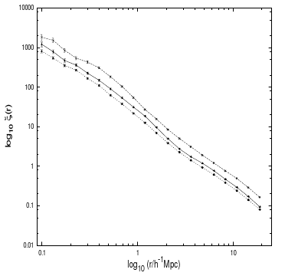
¿Qué hacer con todos los valores que se tienen y que indica finalmente la función correlación?
Al tener todos los valores ya calcualados se pasa a realizar un gráfico de є(r) vs r
Este gráfico representa distintas funciones correlación para diferentes magnitudes absolutas.
Lo que el gráfico dice es que a menor r hay mayor pribabilidad de encontrar un vecino y que a menor magnitud absoluta, la probabilidad de encontrar vecinos también aumenta.

Slide 12
Referencias
[1] Peacock, John A. “Cosmological Physics”. Cambridge University Press (1999)‏.
[2] Peebles, Phillip J. E. “The large-scale structure of the universe” .Princeton University Press (1980) .
[3] Davis M., Peebles P., 1982, ApJ, 267, 465D.
[4] Davis M. et al, 1988, ApJ, 333L, 9D.
[5] Bahcall N., et al, 1985, Apj, 270, 20B.
[6] González, J., 2008.

